Slide 1
A munkaügyi kapcsolatok rendszere – 2. Érdekképviseletek
László Gyula, Sipos Norbert
Notes:
Azért kell érdekképviselet, mert kell egy profi ügynök, illetve több száz MA vagy MV nem tud leülni a másik oldallal tárgyalni. Az MV-nél lehet a szakszervezet és az üzemi tanács. Az MA-nál a MA szövetség és a Kamara lehet a két rész.

Slide 2

(1) A gazdasági kamarák
Notes:
Más a szakmai kamara, orvosi kamara, ügyvédkamara. Ezek szakmai alapon szerveződnek. És más a gazdasági érdekképviseletet ellátó kamara. Teljesen más oldalról kell megközelíteni. Mi csak az utóbbiakkal foglalkozunk.

Slide 3
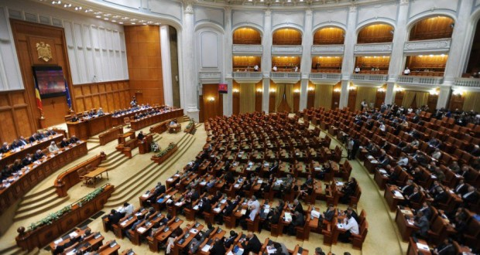
A gazdasági kamarák alap-típusai
(1) Magánjogi kamara
Önkéntes tagság
Kizárólag a tagok érdekvédelme
Lobby-szervezet
(2) Közjogi kamara
Köztestület
A gazdasággal kapcsolatos közfeladatok ellátása és összgazdasági érdekképviselet
A gazdaság önkormányzata
Kötelező tagság (ma már nem szükségszerű)
Melyikből van több?
2/3-ad közjogi
Notes:
Az önkéntesben addig marad benne a kamarában, ameddig az érdekeit képviseli, nem érdekli, hogy más ágazat, szektor milyen szempontot képvisel. Nem várható el, hogy általános gazdasági érdekeket vegyenek figyelembe. Mi a lobby? Szó szerint az az előtér, ahová le lehet ülni (szállodában). Anekdota: amerikai elnök szerette a szivart, felesége nem. A szomszédságban volt egy szálloda, átment az előterébe, hogy elszívja. Ez sok ideig tart. Elterjedt a híre, hogy átmegy gyakran, és leülhet más is, hogy beszélgessenek. A lobby-tér erre kiváló keretet ad.
Amerikában bejegyzett szakma a lobbi, szigorú szabályokkal, pl.: naplót kell vezetnie, hogy kivel, miről, mikor tárgyalt. Szabad-e harmadik féllel ajándéktárgyat cserélni, azért hogy ne kerüljön a korrupció kerete alá, azaz drága ajándékokat nem lehet mellékelni. Az EU-ban, Brüsszelben minden országnak van lobbi szervezete. EU- Parlamentben a képviselők szeretik a lobbistákat, mivel kiváló szakmai anyagokat állítanak elő (figyelembe véve persze az egyéni irányok túlzott megjelenését, de ha lehántják, akkor nagyon jól használható bázist kapnak). MO-n szitokszó.
A Közjogi kamara esetében gondoljunk a Pécsi Önkormányzatra. (Azaz hogy egy területen kell egy szervezet, amelyik irányítja a feladatokat.) Az országos kormányzati szinttel szemben egy decentralizált szegmens saját szereplői által választott (vagyis tényleg „ön”- és nem központi kormányzat, és lehet ezen keresztül érzékelni a decentralizáció szerepét, az adott terület szereplői/képviselői maguk döntenek fontos kérdésekben magukról. De fontos hangsúlyozni a különbséget a városi-megyei önkormányzat területi, míg a közjogi kamara gazdasági önkormányzat lehet.
A KÖZJOGI kamara eredeti szerepe: A gazdaság szereplői maguk kormányozzák a gazdaságot, mi magunk kormányozzuk magunkat, mi magunknak biztosítjuk a piac tisztaságát. Önszabályozás, és veszélyként jelenik meg a kormányzati beavatkozás. Az ex-szovjet részénél ez nem így működik, azaz akarunk is önkormányzatiságot, mert európai, de nem akarja a kormány, hogy legyen vele szemben önkormányzat. Akarok önálló lenni, de nem akarja Baranya, hogy szembeszálljon a központtal.
Melyik jobb? Miért? Lábbal szavazni lehet a Közjogiból? Nem. Mivel a magánjoginál ez igaz, ezért muszáj hatékonyan dolgoznia, különben kilépnek. A Közjoginál ez a kötöttség nincs meg. A Közjogi mögött ott a törvény, ezért egyértelműen erősebb hatalom- és érdekérvényesítő szervezet. Mivel köztestület, ezért nem lehet kikerülni, és keményebb lehet. Hatásosabb, de nem biztos, hogy hatékonyabb, ott a veszélye az elbürokratizálódásnak.

Slide 4
A közjogi gazdasági kamara funkciói
az általános gazdasági érdekek képviselete
Kormányzat, Önkormányzat
Gazdasági
Kamara
Piaci szereplők
Tagvállalatok
a piac tisztasága
szolgáltatások
Gazdasági szereplők
közfeladatok
Notes:
Közfeladatok: igazolások, kategorizálások (szálloda pl) stb.
A piac tisztaságának betartatása.

Slide 5
Közjogi kamara pro-contra
Tényezők | Előny | Hátrány
Kötelező tagság | Széleskörű lefedettség | Nem mindenki akar tag leni
A kamara eszméjének védelme | A kamara névvel való visszaélés csökkentése | Csökkenti a versenyt
Egyértelmű területi lehatárolás | Kisebb duplikáció | Csökkenti a versenyt
Korlátozott önkormányzatiság | Közeli kapcsolat a kormánnyal | Kormányzati beavatkozás lehetősége
Közfeladatok delegálása | Hosszú távon biztos fennmaradás | Feszültség a közvetítő szerep és az érdekvédelmi pozíció között
Hivatalosan részvétel a kormányzati döntés-előkészítésben | Biztosított kapcsolat a kormányzati funkciókkal | Kormányzati beavatkozás és nyomás
Állami finanszírozás | Biztos háttér | Túlzott rászorultság az államra
Kamarai hierarchia | Szabályozott működés a különböző kormányzati szinteken | Bürokrácia veszélye
Állami felügyelet | Nyilvános adatok a tevékenységről | Kormányzati beavatkozás a kamarai ügyekbe
Notes:
Fontos még pluszban kiemelni, hogy a közjogi kamarának (HA AKAR és HA HAGYJÁK) van esélye, hatalma fellépni a piac és a verseny tisztasága érdekében, élni az önkormányzatisággal, vagyis hogy a gazdasági szereplők maguk határozzanak gazdaságot, piacokat érintő szabályokról

Slide 6
Magánjogi kamara pro-contra
Tényezők | Előny | Hátrány
Önkéntes tagság | A belépés szabadsága | Kisebb lefedettség, taglétszám
Meghatározhatja a tevékenységének területét | Kevesebb akadály az újak alapításakor | Esély a redundáns érdekképviseletre
Önkormányzatiság, szabad választás | Szabadság a szolgáltatások biztosításában | Állami szolgáltatásokkal való illeszkedési probléma lehetősége
Nincs közfeladat-delegáció | Állami beavatkozástól mentes | Nincs stabil bevétel a delegált közfeladatokból
Korlátozott részvétel a kormányzati döntés-előkészítésben |  | Kevesebb lehetőség befolyásolni a kormányt
Önálló finanszírozás | Tagok érdekében történő minőségi szolgáltatások | Korlátozott tagdíj bevételek
Nincs kamarai hierarchia/nemzeti kamara | Helyi igényekre fókuszálás lehetősége | Kevesebb kényelem a tagok számára
Nincs állami felügyelet | Állami beavatkozástól mentes | Kormányzati tevékenységekhez való illeszkedési probléma
KIS film

Slide 7
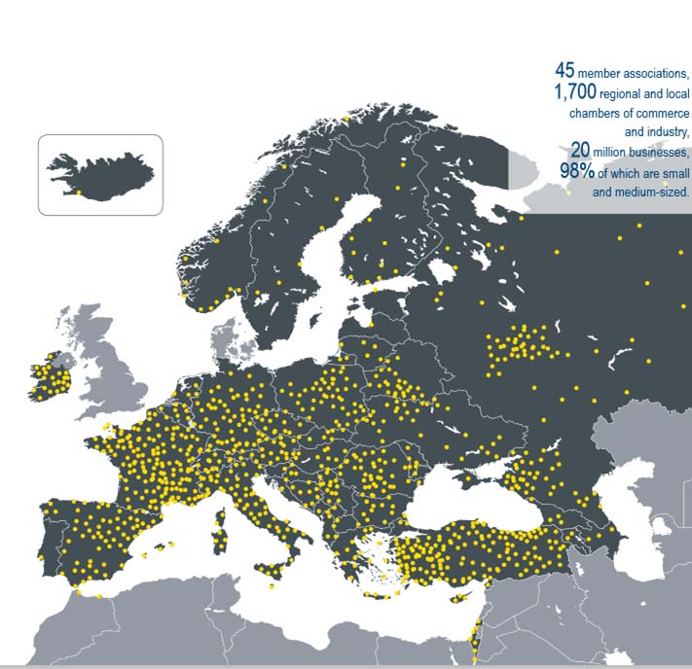
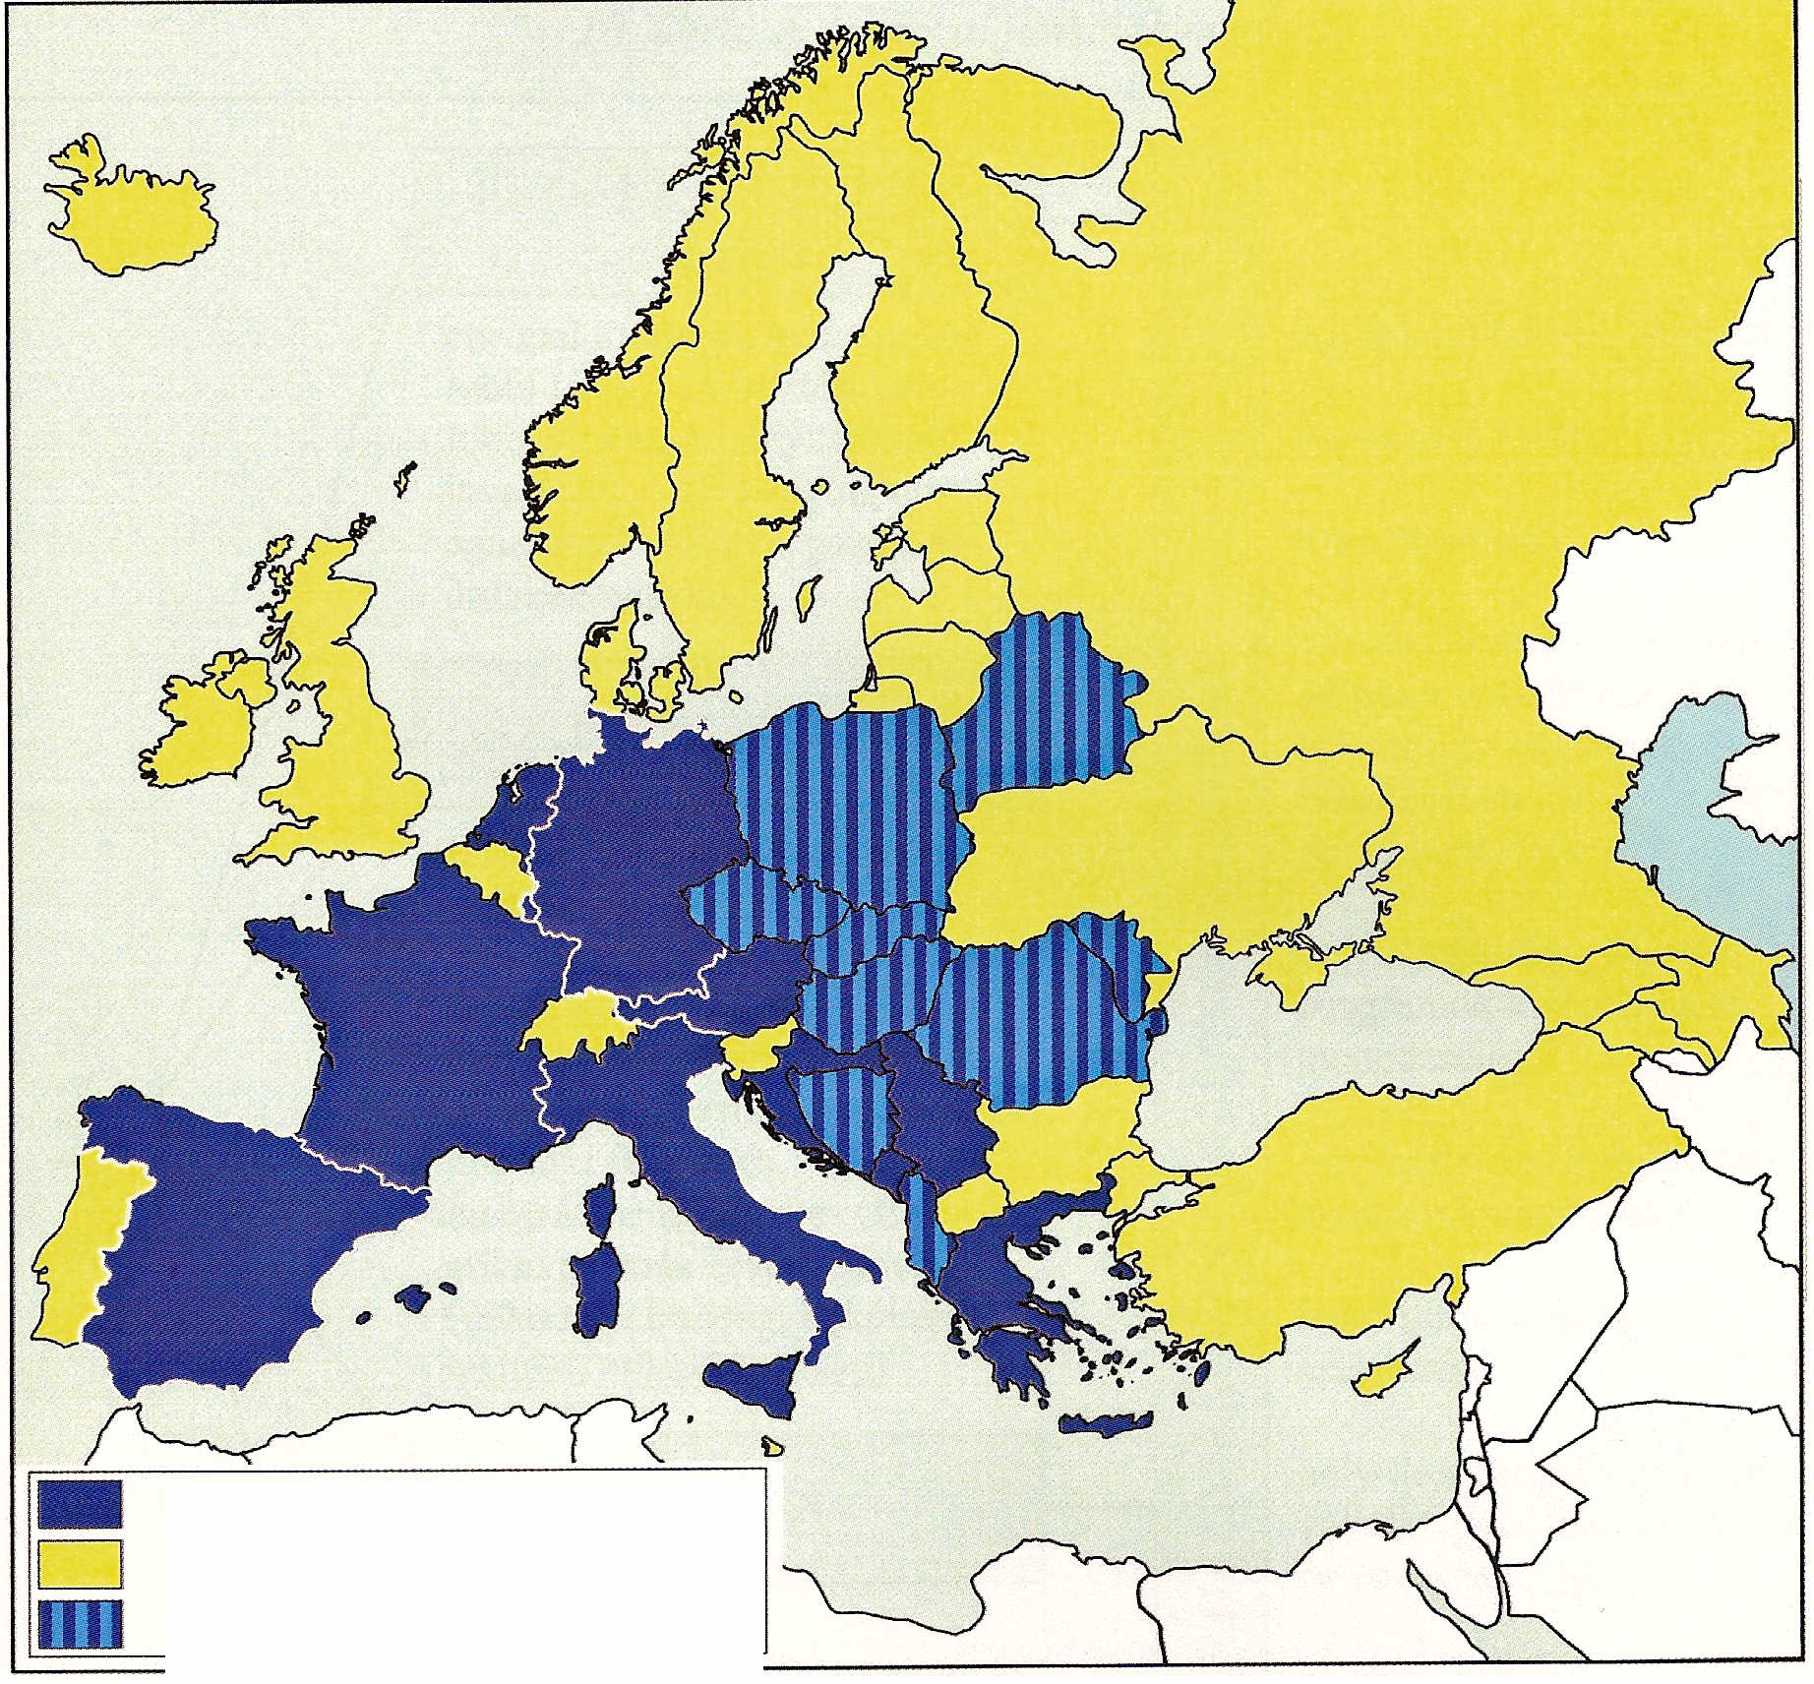
EUROCHAMBRES
Notes:
Liberális angolszász, a demokrácia bölcsője magánjogi, a kontinentális Európa közjogi, nem engedi a magánzást, és jön az ex-szocialista sarló.
Mi az előnye és a hátránya? Soroljuk fel.
Magánjogi kamara alapvető előnye.
Magánjogi kamarát fel lehet fogni egy egyesületként.
Miért kötelező a tagság? Jött a kérdés. Ha vétek a piac tisztasága ellen, és nem vagyok tagja, mit tehetnék ellene, ezért kell kötelező jelleg. Ha vétenek a tagság ellen, nem zárhatja ki, nincs ilyen jogköre, viszont ilyenkor jön a nyilvánosság, azaz tájékoztatja a nagyközönséget, mi történt.

Slide 8

(2) A gazdasági kamarák Magyarországon

Slide 9
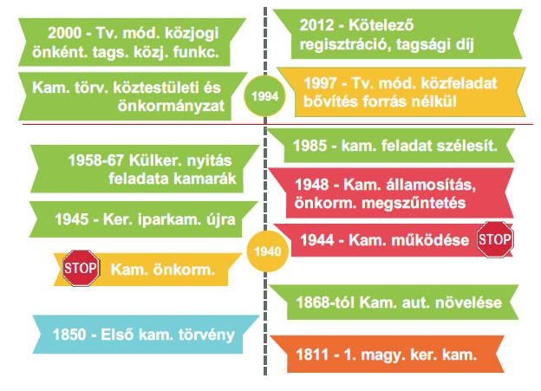
Kamara-kronológia Mo-n
Notes:
1811 Az első magyar kereskedelmi kamara megalapítása
1850 Az első kamarai törvény
1868-tól a törvény többszöri módosítása egyre növeli a kamara autonómiáját és feladatkörét: pl. versenyfelügyelet, közmunkák felügyelete, jövedéki termékek gyártásának engedélyezése, a képesítéshez kötött iparűzés engedélyezése, mestervizsgáztatás, üzletek nyitvatartásának meghatározása, a tőzsde szabályozása
1940 Feloszlatják a kamarai önkormányzatokat
1944 A kamarák működésének felfüggesztése
1945 A kereskedelmi és iparkamarák újjáalakulása
1948 A kamarák államosítása, az önkormányzat megszüntetése
1958-1967 A külkereskedelmi nyitás feladatát a kamarákra bízzák
1985 A kamarai feladatkör kiszélesítése
1994 Kamarai törvény, köztestületi kamara és önkormányzat
1997 Törvény-módosítás: a közfeladatok bővítése (forrás nélkül)
2000 Törvény-módosítás: a közjogi kamarák átalakítása, önkéntes tagság köztestületi/közjogi funkciókkal
2012 Kötelező regisztráció, kamarai hozzájárulás
Fiume, kereskedők és tengerjárók alapítják meg az elsőt.
A szocializmus időszakában de facto megszűnnek, de jure működnek, érdemi gazdasági folyamatokba való hozzászólásuk nincs.
1985: önkéntes tagságra épül (az állami vállalatok részére is); magánjogi kamara, fő funkciója a tagjainak szolgálata; regionális szerveződés jellemzi. Viszonylag erős az érdekképviseleti funkció, hiszen még nem lehet nagyon közös szintre hozni ezen kívül, viszont a kamarán belül lehet beszélni közös tapasztalatról (menedzseri klub), nincs nagyon más keret. Másik oldalról sok változás történik (bankrendszer, gazdaságban), a kamarán belül van igény és lehetőség gazdasági érdekek képviseletére.
1994: Kötelező tagság, közjogi funkció és megyei struktúra. Kereskedelmi és Iparkamara, Kézműves, Agrár típusú kamarák vannak. Janus-arcú a politika, szeretnének erős, jól strukturált kamarákat, amelyek tudják képviselni az érdekeiket; másik oldalról a hatalom nem akar lemondani az irányításról, nem akarják, hogy beleszóljanak a munkájukba. Tehát politikai elvi igen, és egy gyakorlati nem nagyon szeretem.
1997-ben kibővíti a jogosítványokat, viszont forrásbővítés nélkül (engedély-kibocsátási rendszerben, egyablakos ügyintézési móddal).
1998-as választásban a kamarai rendszerrel kapcsolatban is ígérgettek: nem kell kamara, hiszen a magyar néplélekhez nem passzol. Az a vége, hogy
2000-től a kamarai tagság önkéntes, viszont megmaradt a közjogi funkció, megyei maradt a szerveződés. Ezen kívül összeolvadt a Kereskedelmi és Iparkamara a Kézművesekkel, mellette pedig az Agrár típusú kamarák. Az átpolitizálódás alapjaiban alakult ki és maradt meg napjainkig.
2012: az az indok a kötelező regisztrációra, hogy a Kamara teljes körű adatbázissal rendelkezzen a vállalkozásokról. A kötelező regisztrációs díj révén minden vállalat számára ingyenes szolgáltatást nyújt. A vállalatok számára nem tetszik, hogy új, kötelező elem. Megígérik, hogy a kötelező kamarai tagdíjat le lehet vonni az adóból, így neki nem lesz megterhelés. A Kamaráknak ígérték, hogy a regionális rendszerből a megyeibe történő átálláshoz kapnak infrastruktúrát, pénzt, jogokat. Nem nagyon valósult meg.

Slide 10
1999. évi CXXI. tv a gazdasági kamarákról
A gazdasággal összefüggő közfeladatok, köztestületi formában, önigazgatás útján
Előmozdítani
gazdasági fejlődést
piaci tisztesség
együttes érdekérvényesítés
Kötelező regisztráció (5 000 Ft/év), ingyenes szolgáltatások
Minden szervezet választ, csak kamarai tag választható
Szakmai, munkáltatói érdekképviselet nem lehet
Notes:
Az állam gazdasági szerepvállalásának csökkentéséhez szükség van a gazdasággal összefüggő közfeladatok egy részének a gazdálkodó szervezetek által köztestületi formában, önigazgatás útján történő ellátására. (Preambulum)
A gazdasági kamarák feladata, hogy előmozdítsák a) a gazdaság fejlődését és szerveződését, b) a piaci magatartás tisztességét, c) a gazdasági tevékenységet folytatók általános, együttes érdekeinek érvényesülését.
Kötelező a kamarai regisztráció – és a kamarai hozzájárulás (5 000Ft/év), vs. térítésmentes kamarai alapszolgáltatások: tanácsadás gazdasági, pénzügyi, adózási, hitelhez jutási kérdésekben; üzleti partnerkeresés; pályázatfigyelés.
Minden gazdálkodó szervezet választó, de csak a kamarai tagok képviselői választhatók.
Szakmai, munkáltatói érdekképviseletet nem láthat el.
Minden vállalatnak van szavazati joga, de csak azok választhatóak meg, akik kamarai tagok. Ezt oldják fel az önkéntes de közjogi megközelítéssel a kötelező regisztráció mellett.
A nagyvállalatok többsége nem lesz része a kamarának, mivel az alapvetően gyenge és rosszul szervezett. Ehelyett mivel van tőkéjük, lobbierejük, ezért létrehozzák a saját kamarai rendszerüket. Német Magyar Kamara, AMCHAN.
Tipikusan a közszolgáltatók tagjai a kamaráknak és a közepes vállalatok.
Kik szorulnak védelemre: kicsik, mert nincs tőkeerejük, nincs hangjuk, atomizáltak. DE e mellett nem lesznek tagok, sajnálják a pénzt, valamint úgysem ad nekik semmit.

Slide 11
A kamarák feladatai
Gazdaság-fejlesztési feladatok
Infrastruktúra fejlesztése
Makro célok megvalósításának segítése, szereplőkkel és megvalósítási tervekben együttműködni
Tájékoztatás
Szak- és felnőttképzéshez kapcsolódó feladatok ellátása
Tisztességes piaci magatartás elősegítése
Minősítő, ellenőrző rendszer
Békéltető testület
Országos, helyi programok és gazdasági szereplők érdekeinek összehangolása
Adatgyűjtés, elemzés
Kezdeményezik jogszabályok, intézkedések módosítását
Az üzleti forgalom biztonsága
A gazdaság általános érdekeinek érvényesítése
Notes:
A kamarák gazdaság-fejlesztési feladatai
a) előmozdítják a gazdasági tevékenység infrastruktúrájának fejlődését;
b) elősegítik a gazdaság fejlődésére jelentős hatást gyakorló, nemzetgazdasági szinten hatékony célok megvalósulását: részt vesznek az átfogó gazdaságfejlesztési, gazdaság-stratégiai döntések előkészítésében, és együttműködnek az állami és a helyi önkormányzati szervekkel;
c) tájékoztatást adnak a gazdasággal összefüggő jogszabályokról, gazdaságpolitikai döntésekről;
d) közreműködnek a területfejlesztési koncepciók és programok kidolgozásában és végrehajtásában;
e) az országos gazdasági érdek-képviseleti szervezetekkel együttműködve ellátják a szak- és felnőttképzéssel kapcsolatos, törvényben meghatározott feladataikat, szervezik és végzik a mesterképzést és vizsgáztatást.
Az üzleti forgalom biztonsága
árukra vonatkozó származási igazolásokat, bizonyítványokat és más okmányokat állítanak ki, illetve hitelesítenek;
összeállítják és közreadják a kereskedelmi szokványokat;
a gazdasági érdek-képviseleti szervezetek bevonásával kidolgozzák a tisztességes piaci magatartásra vonatkozó etikai szabályokat; a kamarai etikai szabályok, a verseny tisztaságára / iparjogvédelemre / a fogyasztók érdek-védelmére vonatkozó törvények megsértése esetén a kamarai tagot határozatban figyelmeztetik, a nem kamarai tagok felé jelzéssel és figyelemfelhívással élhetnek;
minősítő és ellenőrzési rendszereket működtetnek;
működtetik a békéltető testületeket;
közreműködnek a gazdálkodó szervezetek nemzetközi gazdasági kapcsolataival összefüggő minőségvédelmi és szállítmányozási kárügyek intézésében.
A gazdaság ált. érdekeinek érvényesítése
javaslatok, vélemények, tájékoztatások adásával előmozdítják a gazdálkodó szervezetekre vonatkozó jogszabályoknak, kormányzati és helyi önkormányzati programoknak, intézkedéseknek a gazdaság fejlődéséhez, szervezettségéhez, az üzleti forgalom biztonságához és a piaci magatartás tisztességéhez fűződő közérdekkel összhangban történő kidolgozását;
ezek megalapozottsága érdekében adatokat gyűjtenek, elemzéseket készítenek és hoznak nyilvánosságra.
kezdeményezik a vállalkozás jogának és a gazdasági verseny szabadságának érvényesülését, a piacgazdaság működését akadályozó vagy korlátozó jogszabályok, intézkedések módosítását vagy hatályon kívül helyezését, illetve az ilyen körülmények megváltoztatásához szükséges jogszabályok, intézkedések meghozatalát.

Slide 12
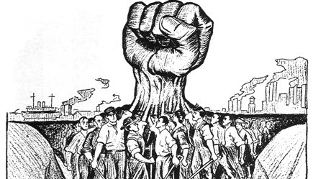
(3) A szakszervezetek

Slide 13
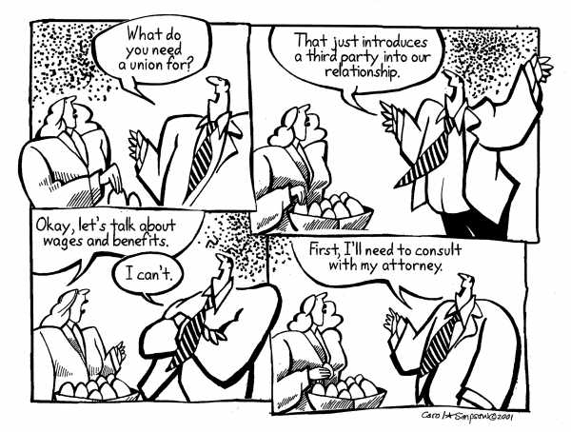

Slide 14
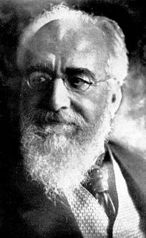
A szakszervezetek elmélete
Lujo Brentano
A tőke és a munka közötti kettős aszimmetria:
A munkaerőpiacon: a munkás kínálati kényszer alatt áll, a munkaadó kereslete rugalmas.
A szervezeti kapcsolatokban: a munkaszerződés egy hierarchikus viszonyt hoz létre.
A szabad munkaszerződés lehetetlen, a munkavállalói koalíció a munkaerőpiac szükséges szervezete.
Notes:
Lujo Brentano nemzetisége? Ludwig Joseph Brentano, azaz német.
Tehát csak az érdekképviselettel együtt lesz a munkaerőpiac működése normális.
Törvényszerű, hogy a szakszervezetek összefonódnak a párt ideológiával, de nem a kommunista oldalról indítanak. A 19. században a kapitalizmus az jobboldali, konzervatív, liberális, tiltja a szakszervezetet, üldözi, ellehetetleníti. Ebből adódóan egy természetes folyamat, hogy bal oldalon található kapcsolat. Ez az ideológia lesz a része a folyamatnak. Briteknél a szakszervezetek kezdetétől fogva a szakszervezeti tagdíj egy része a párté, mert nem jelennek meg a parlamentben, ugyanakkor támogatják így a pártot, hogy támogassák a munkásokat.
A politikai irányzatok esetében teljesen természetes, hogy kialakulnak.

Slide 15
A szakszervezetek elmélete
Sidney és Beatrice Webb
A szakszervezet a bérmunkások tartós szövetsége, amelynek célja a munkafeltételek megőrzése vagy javítása.
A szakszervezet árszabályozó ügynökség.
Eszközök:
A kollektív akarat érvényesítése, kollektív tárgyalás.
Szolidáris támogatás: segély-pénztárak, kölcsönös támogatás betegség, sztrájk, munkanélküliség esetére.
„Nyomás-gyakorlás”: a törvényi rendelkezések, a jogszabályalkotás befolyásolása.
Notes:
Sidney a Brit munkáspárt programalkotója majd politikusa, Beatrice pedig szociológus volt, és ők alkották meg az első szakszervezetekkel foglalkozó monográfiát.
Nem elég, ha egyszer-egyszer összeállunk, hanem tartósan állunk össze és képezünk szövetséget.
A szakszervezet árszabályozó ügynökség, az árak meghatározása pedig nem más, mint a bér.

Slide 16
A szakszervezetek elmélete
Goetz Briefs
A szakszervezet a tulajdon nélküli, bérből élő munkavállalók SZABAD, tartós, belső viszonyaiban egymást támogató, kifelé az életkörülményeikkel kapcsolatos érdekeiket képviselő intézményesített szövetsége.
A belső, szövetségi funkció (zárt üzem, szakmán belüli közvetítés, segélyezés) elhalványul, a külső, érdek-képviseleti funkció megerősödik.
A szakszervezet a tiltakozás és védekezés eszköze a szigorú piaci törvények ellen, vagyis épp az az értelme, hogy a munka áru-jellegét korlátozza, feloldja /kartell-jelleg/.
Notes:
Miért fontos, hogy szabad a viszony? 18-19. században létrejöttek olyan erős munkavállalói csoportok, akik tudták szabályozni a munkaerőpiacot, tudták befolyásolni, hogy csak rajtuk keresztül lehet munkát találni, ők adtak munkát. Rákényszerítették a munkavállalókat, hogy belépjenek a szakszervezetbe, a MA-t, hogy csak tagokat foglalkoztassanak. Ez úgynevezett „closed shop” volt, azaz bezárt üzemek, csak rajtuk keresztül lehet bemenni a vállalatba. (Másik oldala is létezett, azaz hogy szakszervezeti tagot nem vett fel a vállalat.) Ez nem szakszervezet, szükséges hogy szabad döntés kérdése legyen.
A belső szolgáltatási szerep ma is egyre kevésbé jelenik meg és erősödik a külső funkció.
Szükségesnek tartja, de nem jónak.
Melyik a jobb oldal? Máig vannak érvek és ellenérvek, attól függ, milyen oldalról nézem, mindegyiknek van pozitív és kevésbé pozitív oldala.
Brentano azt mondja, kell a szakszervezet a tőke hatalma, a munkaerőpiaci aszimmetria miatt. Goetz pedig azt mondja, hogy az kartell, azt nem szabad. És az erőfölénnyel élni/visszaélni az szabad és jó a munkavállalóknak? Ma is ez van, ez stílus, megközelítés kérdése, hogy kinek adok igazat.

Slide 17
A szakszervezetek elmélete
Richard Hyman (1994)
Szakszervezeti identitás-típusok:
a) Az üzleti: tagjai foglalkozási, munkahelyi, szekcionális érdekeit képviseli.
b) A társadalmi jólétet képviselő: a munkások státusának emelkedése, szociális igazságosság, társadalmi érdekek.
c) A kommunista-szindikalista szakszervezet: a tőke és munka harcában a forradalom iskolái.
d) A neokorporatív részt vesz a jóléti állam gazdasági makro­folyamatainak és jogi kereteinek alakításában.
Notes:
a típus: mikro, azaz üzemi szinten igyekszik ellátni.
b típus: mikro szinten változó, hogy ki hogyan boldogul, így jobb, ha társadalmi szinten ügyködünk. (Tehát ez a makro szint).
c típus: nem feltétlenül MV szinten gondolkodik, hanem politikai indíttatású. Az előzőek elfogadják a tőkés társadalom létét, azon belül működik, a kommunista típus pont ez ellen harcol. A szindikalista nem csak hogy nem anti-kapitalista rendszert akar, hanem azt, hogy a hatalom a MV-k kezébe, azaz szövetségébe (amit jelent is) kerüljön.
d típus: később lesz egyértelmű, de már itt meg kell említeni. Pl.: Mussolini korporatizmusa. Létrejönnek olyan testületek, amelyek a MV és az MA érdekvédelmét biztosítják, kötelező a tagság. Az így kialakított testületek a hatalom részét képezik. Formálisan is a hatalom részei és céljuk, hogy a központi elképzeléseket képviseljék és közvetítsék lefelé, szervezzék a MV és a gazdaságot ennek végrehajtására.
A II. világháború után kialakult több olyan gyakorlat, amely hasonlít ezekhez, azaz korporatívak (főleg nyugat-európaiak), országos szövetségek közötti együttműködést jelentettek, DE nem kötelező a tagság és nincs ideológia, kormányzati nyomás mögötte.

Slide 18
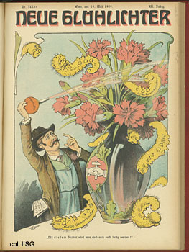
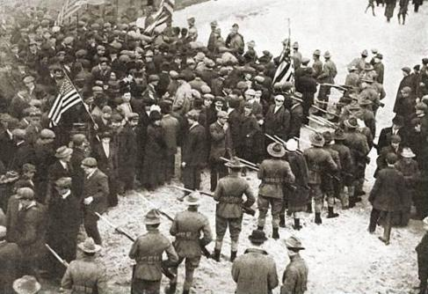
A szakszervezet munkaerő-piaci dimenziója
Kollektív szerződés
Privát törvényhozó
Joint regulations
Intermedier
Sárga szakszervezetek
Notes:
Kollektív szerződés: a munkaerő árának szabályozása a munkáltatóval kötött megállapodásban
"Privát törvényhozó". Nem tiszta nyomás-gyakorló csoport (ellenhatalom), nem is csupán a SZ-i tagság ügynöke, hanem a kollektív szerződésben önmaga is (a munkáltatói szövetséggel együtt, de a parlamenttől függetlenül) objektív jogi normákat állapít meg. A MV-k nevében lép fel, de relatív önállósággal rendelkezik, míg a megállapodás az egyes tagok számára kötelező érvényű lesz.
Joint regulations "közös szabályozás". Nemcsak MV-i érdekeket fogalmaz meg, a kollektív szerződés MA/SZ kartell a "piszkos konkurenciával" szemben. Sőt, a működési rend kialakítását és a MV-k megelégedettségének biztosítását is segíti (elfogadtat, legitimál).
Intermedier (együttes, köztes) szervezet. A szindikalista mozgalmakkal szemben pragmatikus közvetítő a tőke-, a rendszer-érdekek és a tagsági/MV-i érdekek között.
Sárga szakszervezet
http://www.vasutas.hu/page/1/art/1645/akt/0/html/mi-is-az-a-sarga-szakszervezet.html
Az elnevezés történetének többféle magyarázata is van: Egyesek szerint egy 1887-es Noeux les Mines-i bányászsztrájktól származik. A munkások beverték a sztrájktörők házainak ablakait, akik az üveg helyét sárga papírral ragasztották be. Mások szerint sárga jelvényt vagy szalagot viseltek a sztrájktörők, hogy megkülönböztessék magukat a sztrájkolóktól, ismét más forrás szerint az egyik (a hatalommal inkább szimpatizáló) szakszervezet így különböztette meg egy demonstráció során a saját tagjait a másik, harcosabb szakszervezet tagjaitól. A munkáltatók által létrehozott és befolyásuk alatt álló szakszervezetek a sárga szakszervezetek. A sárga szakszervezetekkel a munkáltatók már az első megszervezésük idején is az egyéb szakszervezetek működését igyekeztek ellensúlyozni. A munkabeszüntetések idején a sztrájktörők a soraikból kerültek ki, így a sztrájkaktivitásuk természetesen nulla! Élükön is és soraik között is számos vezető beosztású, munkáltatói jogkört is gyakorló személy áll.

Slide 19
A szakszervezet politikai dimenziója
Történelmi múlt
Érdek, hatalmi aszimmetria
Tömegbázis - választások
Rendszer-szabályozó
Szervezeti politikai érdek
Notes:
A jobb oldalinak titulálható kormány kezdetben kifejezetten tiltja és üldözi a szakszervezeteket, és a szocialisták állnak mellé.
A szakszervezetnek nagyobb a létszáma, így könnyebb megszerezni magunknak.
Történelmi múlt, összefonódás a politikával (a XIX. szd. második és a XX. szd. első fele). A hatalom állami-politikai nyomása alatt állt, fellépését a hatalom korlátozásának tekintették. A baloldali pártokban talált szövetségest.
Az érdekek ütközése ma is gyakran összemosódik a hatalmi harccal. Szubjektív, értékelvű, érdekek által meghatározott közelítés: Két érdek, két termelési tényező ütközik, avagy ez a megtestesült Jó és Rossz fellépése egymással szemben (szükséges az aszimmetria miatt, vagy káros kartell)
Tömegbázis, hatást gyakorolnak a választások kimenetelére.
Rendszer-szabályozó, rendszer-alkotó funkció, korporatizmus, a társadalom- és gazdaságpolitika alakítása, részvétel az irányításban.
Szervezet-politikai érdekek. A szervezet önállósodik a tagságtól, esetleg a funkcionáriusok személyes karrierje. Összeesküvés-elmélet, a "funkcionáriusok" összefoghatnak a tagok egyes csoportjai, törekvései ellen.

Slide 20
A szakszervezetek szerveződési típusai
A) A tagság köre alapján:
szakmai ◊ kékgalléros ∗ "egység„
ágazati ◊ fehérgalléros
B) A működés domináns szintje alapján:
Országos Ágazati/területi Vállalati
X XXX -
XXX XX -
X XX XXX
C) A szervezeti értékek alapján:
"irány" (orientációs)
"egység"
Notes:
Szakmai: pékek szakszervezete. Ágazati: gazdasági ág MV: agrár dolgozók. Előny, hátrány? Az első szakszervezetek szakmunkás egyletek. Előbbi előnye: egy nyelvet beszélünk, azonos ismeretek, körülmények, könnyű közös hangra jutni, mert homogén a tagság, hátránya: elaprózódik a tagság, tehát kicsik és gyöngék. Ágazatinál pont az ellentettje.
Vállalati szinten szakmai a Tüke busz, vállalati szinten ágazati az, hogy mindenki beletartozik a tüke buszból, ami megegyezik az egységgel. Érdemes külön nézni a szakmai és ágazati részt makro szinten. Erre gondolva nézzük fordítva, azaz a B-t először és utána az A-t.
Szakmai: mozdonyvezetők szakszervezet, repülőgép bütykölők szakszervezete.
Ágazati: Vasúti dolgozók szakszervezete, Pedagógusok szakszervezete
Kék galléros: fizikai dolgozók, fehér galléros: szellemi.
Egység szakszervezeti sem egyik, sem másik, mert az egyik szakmára épül, de fogad más szakmabelit is, tehát sokkal inkább vegyes a kép. Lehet tagja ágazati vagy szakmai szerveződési szintű is.
A B részt úgy kell tekinteni, hogy országonként az egyes sorok. MO igazából mindegyik szint max. 1 db X-es.
Első sor: Németország. Ágazat határozza meg azt, hogy milyen legyen az országos elv.
Második sor: meghatározó az országos.
Harmadik sor: meghatározó a vállalati.
Bármelyik szinten lehet súlypont, azaz országa válogatja.
MO-nak mindenki ágazatit javasol, viszont nincs kultúrája, továbbá hogy az országos ereje a központi szervezéstől függ. Féltek, hogy két szék közé esnek, azaz a vállalati bázis meggyengül, és nem vehetnek részt az országos érdekegyeztetésben, az ágazati szinten pedig légüres térbe kerülnek, mert nincsenek ágazati munkáltatói partnereik.
C:
Irányszakszervezet: a szakszervezeti létén túl van még valami elköteleződése, irányultsága: Svájci Keresztély Szociális Szövetség. Felekezeti, nemzeti, nemzetiségi.
Egységszakszervezet: nincs semmi külön beállítódás.
Melyik az erősebb? Az irányszakszervezet erőssé és egységessé tesz, könnyebb megtalálni a közös nevezőt. DE nem jutnak el mindenkihez, azaz kirekesztenek.
Vasúti Dolgozók Szakszervezete, Pedagógusok Szakszervezete. Alapvetően ágazatiak, még ha becsapósak is az elnevezések. Mivel ágazatiak, ezért nem tipikus, hogy lenne külön kék vagy fehér galléros szervezet. Azaz egység típusú, tehát vegyes. Mindhárom egy-egy X. az első sor nem illik ránk, mert van vállalati. Második szinten nem vagyunk erősek, a harmadik sem, mivel vállalati szinten sem vagyunk erősek. Van irányszakszervezet: Munkástanácsok: keresztény jellegű szövetség.

Slide 21
Szakszervezeti szervezettség, EU-25, %
 | 1995 | 2004 | 2013 |  | 1995 | 2004 | 2013
EU25 | 32 | 25 | n.a. | Görögország | 30 | 25 | 21
Finnország | 80 | 72 | 69 | Hollandia | 26 | 21 | 18
Svédország | 83 | 78 | 68 | Németország | 29 | 22 | 18
Dánia | 84 | 70 | 67 | Portugália | 25 | 21 | 18
Málta | 54 | 59 | n.a. | Spanyolország | 18 | 16 | 17
Belgium | 53 | 54 | 55 | Szlovákia | 57 | 24 | 13
Ciprus | 57 | 63 | 43 | Csehország | 41 | 21 | 13
Olaszország | 38 | 34 | 37 | Lettország | 25 | 19 | 13
Luxemburg | 39 | 42 | 32 | Lengyelország | 33 | 19 | 12
Írország | 46 | 36 | 30 | Magyarország | 63 | 17 | 10
Ausztria | 41 | 34 | 27 | Litvánia | 15 | 13 | 9
Nagy-Britannia | 33 | 29 | 25 | Franciaország | 9 | 8 | 8
Szlovénia | 63 | 40 | 21 | Észtország | 21 | 11 | 6
http://www.eurofound.europa.eu/eiro/2007/02/articles/eu0702039i.html http://www.ilo.org/ilostat/ - Industrial relations, Trade union density rate

Slide 22

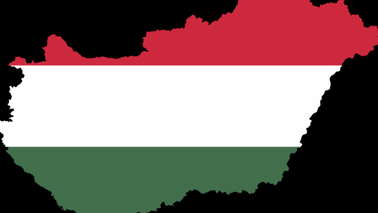
(4) A szakszervezetek Magyarországon

Slide 23







Szakszervezetek Magyarországon
Magyar Szakszervezetek Országos
Szövetsége (MSZOSZ)
Autonóm Szakszervezetek
Szövetsége (ASZSZ)
Szakszervezetek Egvüttműködési
Fóruma (SZEF)
Értelmiségi Szakszervezeti
Tömörülés (ÉSZT)
Független Szakszervezetek
Demokratikus Ligája (FSZDL)
Munkástanácsok Országos
Szövetsége (MOSZ)
Notes:
Rendszerváltás és azt követő évek struktúrája. Az MSZOSZ a régi SZOT utódja. (Mindenki azt mondta, hogy baloldali, mindegy, hogy volt keresztény és munkás platformja is.) Jobb oldalt a nagyon jobboldaliak, nem szerették a balosokat.
A jobboldaliak ennek örökösének tekintették magukat, a munkástanácsokat a második világháború után hozták létre, majd nagyon rövid ideig 1956-ban jöttek létre.
Piros politikai támogatói az MSZP, jobb oldaliakat az MDF, a Liga mögött az SZDSZ.
Pokorni Zoltán rövid ideig a Liga egyik vezetője volt (SZDSZ).
Azért a szakszervezetek még ma is erős pártpreferenciával rendelkeznek.

Slide 24
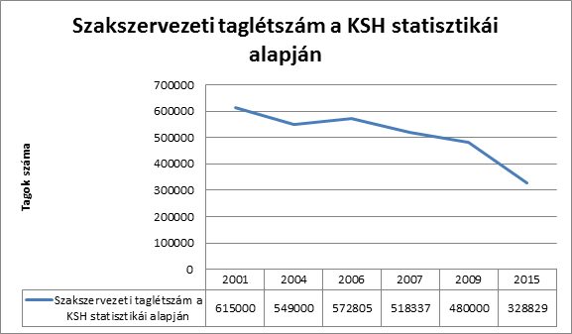
A szakszervezeti tagok száma, ezer fő
http://szabim.blog.hu/2016/05/17/_hianypotlo_adatokat_kozolt_a_kozponti_statisztikai_hivatal

Slide 25
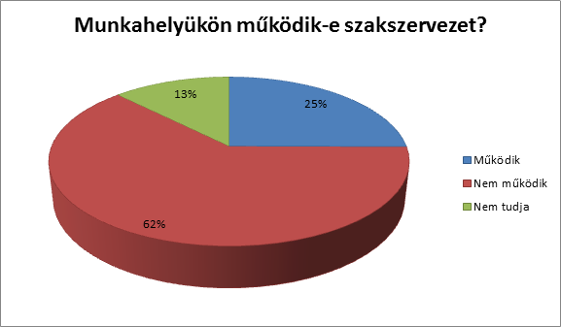
2015. MEF adatok – I.
15–64 éves alkalmazottak aszerint, hogy munkahelyükön működik-e szakszervezet
Átlag feletti szakszervezeti jelenlét: Villamosenergia, gáz, gőzellátás, légkondicionálás (59,3%), Oktatás (51,8%), Szállítás, raktározás (47,2%)
Átlag alatti szakszervezeti jelenlét: Információ, kommunikáció (3,2%), Mezőgazdaság,
erdőgazdálkodás, halászat (4,3%), Építőipar (5,4%)
http://szabim.blog.hu/2016/05/17/_hianypotlo_adatokat_kozolt_a_kozponti_statisztikai_hivatal
Notes:
Azért erőteljesebb az átlag feletti, hogy villamosenergia, gáz, gőzellátás, nagyjából megmaradt a nagy létszám, erős szakszervezet, és megmaradt a szerveződés. Hagyomány és kultúra továbbélt. Ugyanez igaz a közlekedésre (szállítás, raktározás), megmaradtak. A többinél, ahol leépítések voltak, ott kiléptek (mezőgazdaság a TSZ-ig oké, utána probléma volt), építőipar (szétrobbant, atomizációból adódik, hogy alacsony a szervezettségi szint). Plusz a feketemunkások aránya is sok.

Slide 26
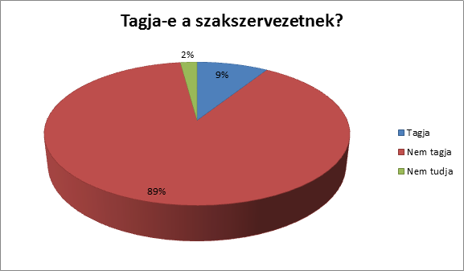
2015. MEF adatok – II.
15–64 éves alkalmazottak aszerint, hogy tagjai-e valamelyik szakszervezetnek
Átlag feletti szakszervezeti tagság: Villamosenergia, gáz, gőzellátás, légkondicionálás (29,0%), Szállítás, raktározás (22,3%), Oktatás (19,0%),
Átlag alatti szakszervezeti jelenlét: Információ, kommunikáció (0,9%), Mezőgazdaság,
erdőgazdálkodás, halászat (1,4%), Építőipar (2,0%)
http://szabim.blog.hu/2016/05/17/_hianypotlo_adatokat_kozolt_a_kozponti_statisztikai_hivatal
Notes:
Azért erőteljesebb az átlag feletti, hogy villamosenergia, gáz, gőzellátás, nagyjából megmaradt a nagy létszám, erős szakszervezet, és megmaradt a szerveződés. Hagyomány és kultúra továbbélt. Ugyanez igaz a közlekedésre (szállítás, raktározás), megmaradtak. A többinél, ahol leépítések voltak, ott kiléptek (mezőgazdaság a TSZ-ig oké, utána probléma volt), építőipar (szétrobbant, atomizációból adódik, hogy alacsony a szervezettségi szint). Plusz a feketemunkások aránya is sok.

Slide 27
Szakszervezetek Magyarországon Youtube

Slide 28

(5) A szakszervezetek munkajogi szabályozása
Általános rendelkezések (Mt 230-234.§) A szakszervezet (Mt 270-275.§)

Slide 29
Általános keretek
A gazdasági és társadalmi érdekek védelme
Szabályozza a SZ, ÜT, MA vagy érdek-képviseleti szervek kapcsolatrendszerét.(Szervezkedés, MV részvétel, KT)
Érdek-képviseleti szerv alakítás joga. Szövetség alakítása, SZ a munkahelyen.
Konzultáció esetén: 7 napig MA nem hajtja végre intézkedést.
MA nem beszél: MA jogos gazdasági érdek veszélyeztetés esetén.
ÜT, SZ nyilvánosságra hozatal szabályai: MA jogos gazd. érdek veszélyeztetés.
Konzultáció a munkáltatói érdek védelme
Notes:
A gazdasági és társadalmi érdekek védelme
A munkavállalók szociális és gazdasági érdekeinek védelme, továbbá a munkabéke fenntartása érdekében e törvény szabályozza a szakszervezet, az üzemi tanács és a munkáltatók, vagy érdek-képviseleti szervezeteik kapcsolatrendszerét. Ennek keretében biztosítja a szervezkedés szabadságát, a munkavállalók részvételét a munkafeltételek alakításában, meghatározza a kollektív tárgyalások rendjét vagy a munkaügyi konfliktusok megelőzésére, feloldására irányuló eljárást.
A MV és MA-nak joga, hogy gazdasági és társadalmi érdekeik előmozdítása, védelme érdekében, mindennemű megkülönböztetés nélkül, másokkal együtt érdek-képviseleti szervezetet alakítsanak vagy az általuk választott szervezetbe belépjenek, vagy az ilyen jellegű szervezetektől távol maradjanak. Az érdek-képviseleti szervezetek jogosultak szövetségeket létesíteni, vagy ilyenekhez csatlakozni. A munkavállalók jogosultak a munkáltatónál szakszervezet létrehozására. A szakszervezet a munkáltatónál szerveket működtethet, ezek működésébe tagjait bevonhatja.
Konzultáció; a munkáltatói érdek védelme
A folyamatban lévő konzultáció tartama alatt, de – eltérő megállapodás hiányában – legfeljebb a kezdeményezés időpontjától számított hét napig a munkáltató a tervezett intézkedését nem hajthatja végre.
A munkáltató nem köteles tájékoztatást adni vagy konzultációt folytatni, ha ez olyan tény, információ, megoldás vagy adat nyilvánosságra kerülésével járhat, amely a munkáltató jogos gazdasági érdekeit vagy működését veszélyeztetné.
Az üzemi tanács vagy a szakszervezet nevében vagy érdekében eljáró személy a tevékenysége során tudomására jutott információkat csak a munkáltató jogos gazdasági érdekeinek veszélyeztetése vagy a személyiségi jogok megsértése nélkül hozhatja nyilvánosságra.
Mind a SZ-nek, mind a MA ad megfelelő jogosítványokat.
Kérdés: hol álljon egy munkatörvénykönyv: középen, MA, MV oldalára? Ha MA oldalról nézem, akkor oké, ha MV, akkor térdre, imára. Kormányzati oldalról: a magyar munkaerő-piac Közép-Európa legrugalmasabb mpiaca. (Tehát MA a nyertes.)

Slide 30
A szakszervezet fogalma
a) szakszervezet a munkavállalók minden olyan szervezete, amelynek elsődleges célja a munkavállalók munkaviszonnyal kapcsolatos érdekeinek előmozdítása és megvédése,
b) a munkáltatónál képviselettel rendelkező szakszervezet, amelyik alapszabálya szerint a munkáltatónál képviseletére jogosult szervet működtet, vagy tisztségviselővel rendelkezik.
Notes:
Érdekes, hogy két fogalmat láthatunk, azaz általánosságban is rögzíti a jogait, valamint vállalaton belül is.

Slide 31
Munkavállaló jogok
MA NEM teheti meg
SZ-hez való tartozásról nyilatkozni és nyilatkoztatni.
Alkalmazásnál mérlegelni, hogy SZ-tag-e vagy sem.
SZ-hez tartozás vagy SZ tevékenység miatt munkaviszony megszüntetése, megkülönböztetés.
Jogosultságot vagy juttatást SZ-hez tartozástól függővé tenni.
SZ jogosult
KSZ-t kötni
MV-kat tájékoztatni
MA-tól tájékoztatást kérni
8 napon belül véleményezni, konzultációt kezdeményezni
MV-kat képviselni MA-val szemben
SZ tagot bíróság, hatóság előtt képviselni
A munkáltató helyiségeit érdekképviseletre használni.
Notes:
Munkavállalói jogok (szervezkedés)
A munkáltató nem követelheti, hogy a munkavállaló szakszervezethez való tartozásáról nyilatkozzék.
A munkavállaló alkalmazását nem lehet attól függővé tenni, hogy tagja-e valamely szakszervezetnek, megszünteti-e korábbi szakszervezeti tagságát, vagy vállalja-e a munkáltató által megjelölt szakszervezetbe történő belépést.
Szakszervezethez való tartozása vagy szakszervezeti tevékenysége miatt tilos a munkavállaló munkaviszonyát megszüntetni vagy a munkavállalót más módon megkülönböztetni.
Nem lehet jogosultságot vagy juttatást valamely szakszervezethez való tartozástól vagy az attól való távolmaradástól függővé tenni.
Nem vagyok köteles nyilatkozni arról, hogy tag vagyok vagy sem, mert a MA emiatt nem tehet megkülönböztetést, valamint ha tudná, hogy ki van benne, annál egyszerűbb lenne befolyásolni a kapcsolati viszonyokat. Kollektív béremeléskor sem lehet különbséget tenni szakszervezeti tag és nem tag között.
A polgári jog minden szerződéses kapcsolatot szabályoz a meghatározott keretek közül. Sokan mondják, hogy külön kell létrehozni, a munkajog alapvető küldetése a gyengék védelme. Mivel de jure azonos joggal bírnak, de de facto nem, emiatt védeni kell a MV-kat védeni, hogy ne legyen hátrányba a MA-kkal szemben.
Törvény ide, törvény oda, meg lehet oldani, hogy nem a szakszervezeti tagsága miatt, hanem egyéb dolgok miatt tudná kirúgni a nagyon bögyében lévő emberkét.
Német: Trip trap fahrer=villamos lépcsőjén utazó. Potyautas magatartás. Nem lépek be, mert úgyis jó nekem. De akkor kevés a tag, ezért csapdahelyzet, hiszen kevés lesz az ereje. 22-es csapdája.
A szakszervezet jogosult
kollektív szerződést kötni
a munkavállalókat a munkaügyi kapcsolatokkal vagy a munkavi-szonnyal összefüggő kérdésekben tájékoztatni (a MA engedi)
tájékoztatást kérni a munkáltatótól a munkavállalók munkavi-szonnyal összefüggő gazdasági és szociális érdekeivel kapcsolatban
a munkáltatói intézkedéssel kapcsolatos véleményét a munkáltatóval közölni, konzultációt kezdeményezni (nyolc napon belül írásban, az egyet nem értés indoklásával. Ha nem, egyetért.)
a munkavállalókat a munkáltatóval (annak érdekképviseletével) szemben anyagi, szociális, valamint élet- és munkakörülményeiket érintő jogaikkal és kötelezettségeikkel kapcsolatban képviselni
a tagját –meghatalmazás alapján– gazdasági és szociális érdekeinek védelme céljából bíróság, hatóság és egyéb szervek előtt képviselni
munkaidő után vagy munkaidőben - a munkáltatóval történt megállapodás szerint - a munkáltató helyiségeit érdek-képviseleti tevékenysége céljából használni

Slide 32
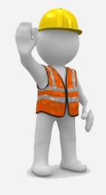
A SZ-i tisztségviselő munkajogi védelme
A közvetlen felsőbb szakszervezeti szerv egyetértése szükséges a választott szakszervezeti tisztségviselő munkaviszonyának felmondással történő megszüntetéséhez, valamint a munkaszerződéstől eltérő foglalkoztatáshoz
A védelemre jogosult tisztségviselők száma, ha az előző naptári évre számított átlagos statisztikai létszáma
a) 500 főig egy fő,
b) 501-1 000 fő mellett két fő,
c) 1 001-2 000 fő mellett három fő,
c) 2 001-4 000 fő mellett négy fő,
e) 4 000 fő fölött öt fő, valamint
a munkáltatónál képviselettel rendelkező szakszervezet által megjelölt egy tisztségviselő.
A tisztségviselőt érdek-képviseleti tevékenységének ellátása érdekében munkaidő-kedvezmény illeti meg (minden két szakszervezeti tag után havi egy óra), a konzultáció tartamára mentesül munkavégzési kötelezettsége alól (távolléti díj jár).
Notes:
A védelem tekintetében elég megengedő volt korábban a szabályozás, belső megállapodások alapján. Ma az Mt. korlátozza ezt létszám függvényében.
Mennyi munkaóra után lesz egy fő teljesen kedvezményezett.
A távolléti díj alacsonyabb mint a normál munkabér.

Slide 33
(6) A munkaadói szövetségek

Slide 34
A munkaadói szövetségek
Funkció-területek |  | Címzettek | Feladatok
K Ü L S Ő | kollektív szerződéses partner (tarifa-politika) | szakszer-vezet | Kollektív tárgyalások: a tárgyalások és az egyeztetés koordinálása, lefolytatása, a kollektív szerződés megkötése Munkaharc: döntés a harcról, és annak koordinálása
 | nyomás­gyakorló csoport | kormány/ parlament államigaz-gatás bíróságok nyilvános-ság | Munka- és szociálpolitika: állásfoglalás és javaslatok; részvétel bizottságokban, lobbizás Munka- és szociális jog: munkaügyi bírósági eljárás kezdeményezése Közvélemény: befolyásolás a médiumokon keresztül; információhordozók kiadása
B E L S Ő | önsegélyező csoport (szolgálta-tások) | tag-vállalatok | Támogatás: pénzügyi támogatás munkaharc esetén, jogi támogatás az alapvető ellentétet jelentő kérdésekben Tanácsadás / információ: technikai, gazdasági és jogi ügyekben

Slide 35
Érdekképviseletek működési irányai
Kormányzati szint
2
2
Munkaadói szövetség
1
Szakszervezet
3
3
Tagvállalatok
Tagság
1. Kollektív tárgyalás
2. Párbeszéd, nyomásgyakorlás
3. Szolgáltatások nyújtása

Slide 36
Legjelentősebb MA szövetségek
Agrár Munkaadói Szövetség (AMSZ),
Mezőgazdasági Szövetkezők és Termelők Országos Szövetsége (MOSZ),
Általános Fogyasztási Szövetkezetek Országos Szövetsége (ÁFEOSZ),
Kereskedők és Vendéglátók Országos Érdekvédelmi Szövetsége (KISOSZ),
Magyar Iparszövetség (OKISZ),
Ipartestületek Országos Szövetsége (Iposz),
Munkaadók és Gyáriparosok Országos Szövetsége (MGYOSZ),
Stratégiai és Közszolgáltató Társaságok Országos Szövetsége (Stratosz),
Vállalkozók és Munkáltatók Országos Szövetsége (VOSZ).

Slide 37
Köszönjük a figyelmet!

Slide 38
Forrás, felkészülés
IRODALOM
László et al. (2017): Az érdekek összehangolása, az érdekegyeztetés rendszerei. 9.1.3. alfejezete
László (2007): Munkaerőpiaci politikák PTE-KTK jegyzet 270-297. oldala
FELKÉSZÜLÉS a következő alkalomra
László (2007): Munkaerőpiaci politikák PTE-KTK jegyzet 299-336. oldala

